Slide 1




Airport War
小组成员： 杨力 朱宇豪 秦海果
2022-07-09

Slide 2
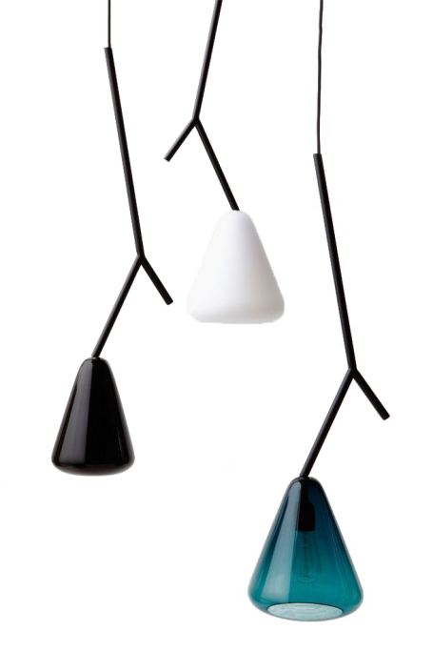
01
项目展示
CONTENTS
目 录
02
Loem ipsum dolor sameman tanam casectetur adipiscing elit tamam dalam qoue sampe.
完成情况

Slide 3
PRO
-J-
ECT
01
项目介绍
Introduction

Slide 4
项目介绍
The user can demonstrate on a projector or computer, or print the presentation and make it into a film to be used in a wider field
Airport War 是基于felgo开发的
在实现过程中主要用到的技术
1.使用了EntityBase来注册我们需要的敌机、子弹等类型
2.使用了BoxCollider盒碰撞器组件
3.使用了EntityManager来管理所需的entity

Slide 5
EntityBase
EntityBase定义了实体基类，比如飞机，子弹，墙体（防止英雄飞机飞出界面）
BoxCollider
BoxCollider盒碰撞组件，在实体飞机子弹中，需要碰撞检测，因此将该组件充满于实体中，使用entityType来捕捉碰撞
的类型，进行碰撞之后的处理
EntityManager
EntityManager布局于整个界面中，对实体对象进行一系列的处理，比如createEntityFromUrl()来创建一个实体类型，
removeEntitiesByFilter()来销毁实体类型，给敌机的创建带来了便利

Slide 6
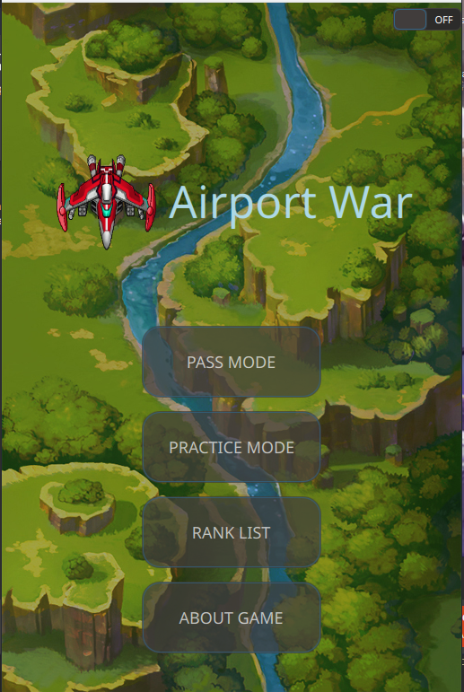
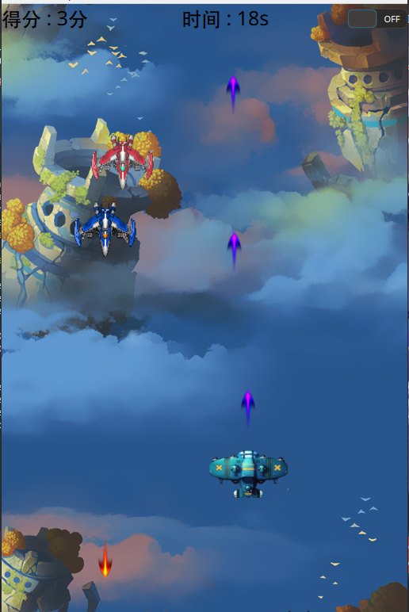
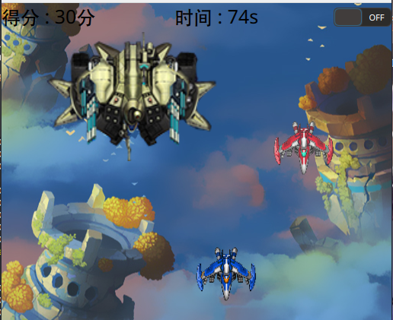
项目展示
The user can demonstrate on a projector or computer, or print the presentation and make it into a film to be used in a wider field
主界面
游戏中的场景
BOSS样式

Slide 7
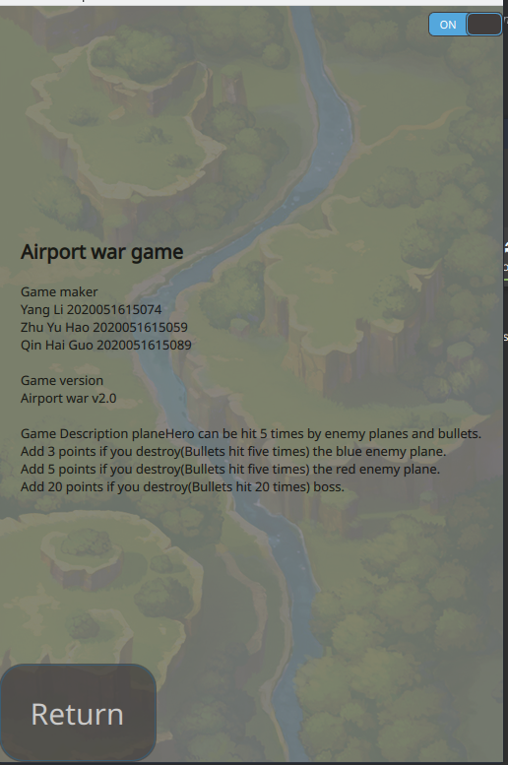
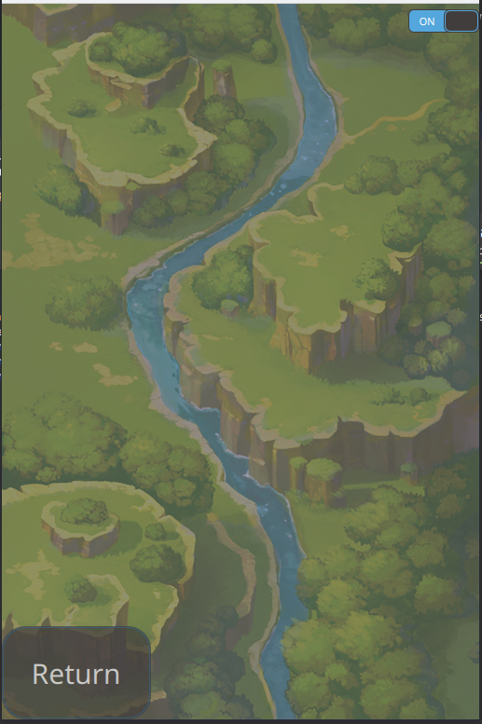
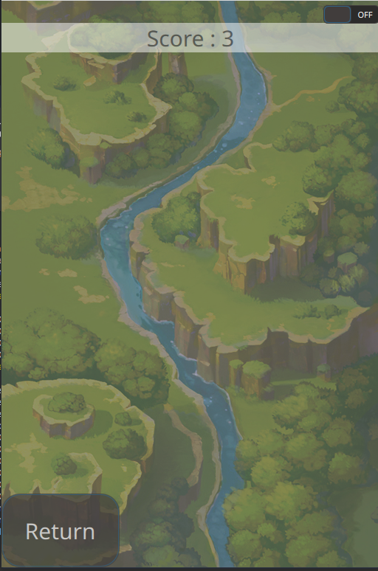
项目展示
The user can demonstrate on a projector or computer, or print the presentation and make it into a film to be used in a wider field
点击ABOUT GAME按钮后的界面
游戏中的在没有游戏数据的RANK LIST界面
有游戏数据后的RANK LIST界面

Slide 8
PRO
-J-
ECT
02
完成情况

Slide 9
项目完成情况
The user can demonstrate on a projector or computer, or print the presentation and make it into a film to be used in a wider field
整体功能基本完成
1.碰撞检测
2.爆炸特效
3.PC端控制英雄飞机
未完成的功能
1.英雄飞机的子弹变换
2.数据库管理排行榜信息
3.无尽模式还未开发

Slide 10
THANK YOU!
汇报完毕，谢谢聆听!

